Slide 1
EVANGELHO
DE
MARCOS
Frei Diones Rafael Paganotto, oad
2º ENCONTRO

Slide 3
INTRODUÇÃO
Questão da inspiração:
  A introdução de cada evangelista valoriza o texto escrito que é o fruto de:
  1. JESUS → 2. apóstolos → 3. comunidade → 4. texto
Todo o percurso é inspirado por Deus:
  Jesus é o próprio Deus que fala à humanidade
  Os apóstolos foram escolhidos por Deus
  A comunidade nasce graças ao Espírito Santo, o mesmo que inspira uma ou mais pessoas a escreverem um texto que é PALAVRA DE DEUS

Slide 4
INTRODUÇÃO
Questão da inspiração:
  Deste modo nós reconhecemos que o evangelho não foi ditado por Deus a uma pessoa, nem caiu do céu pronto!
  Deus transmite a sua mensagem eterna por meio de pessoas históricas!
  Justamente porque são pessoas “normais”, os evangelistas escreveram do seu jeito, com a sua cultura e história e podem ter cometido pequenos erros ou copiado de uma fonte ou de outro evangelista.
  O IMPORTANTE É A MENSAGEM = EVANGELHO.

Slide 6
1
AMBIENTE DE MARCOS

Slide 7
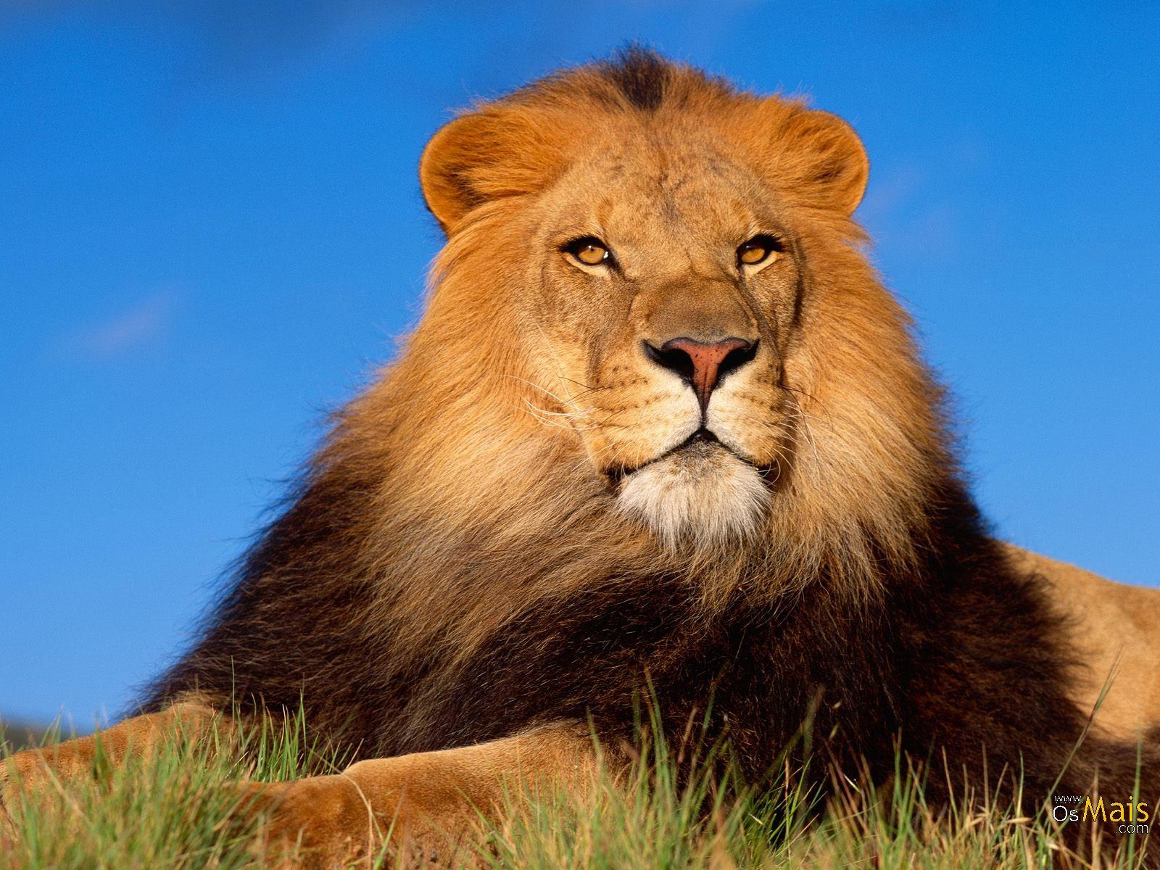
1. AMBIENTE DE MARCOS
Autor
Lugar de origem
Destinatários
Estilo

Slide 8
1. AMBIENTE DE MARCOS
a) AUTOR
Antiga tradição da Igreja aponta Marcos como autor do evangelho, um jovem de Jerusalém.
    At 12,12 [Depois de ser libertado, em Jerusalém, Pedro] dando-se conta da situação, dirigiu-se à casa de Maria, a mãe de João, o que tem o cognome de Marcos. Ali se encontravam muitos, reunidos em oração. 13 Batendo ele ao postigo do portão, veio uma criada, chamada Rode, para ver quem era. 14 Tendo reconhecido a voz de Pedro, ficou tão alegre que não lhe abriu. Ao invés, correndo para dentro, anunciou que Pedro estava ali, diante do portão.
    At 12,25 Quanto a Barnabé e Saulo, depois de se terem desempenhado do seu ministério em Jerusalém, regressaram, levando consigo João, cognominado Marcos.

Slide 9
1. AMBIENTE DE MARCOS
a) AUTOR
Marcos era primo de Barnabé, mas voltou para Jerusalém, depois da 1ª viagem missionária com Paulo.
Depois se tornou discípulo de Pedro em Roma.
    Col 4,10 Saúdam-vos Aristarco, meu companheiro de prisão, e Marcos, primo de Barnabé, a respeito de quem já vos dei instruções: se ele aparecer por aí, recebei-o.
    1Pd 5,13 A que está em Babilônia, eleita como vós, vos saúda, como também Marcos, o meu filho.

Slide 10
1. AMBIENTE DE MARCOS
a) AUTOR
Marcos conhecia algumas pessoas que talvez, morassem em Roma.
    Mc 15,21 Requisitaram um certo Simão Cireneu, que passava por ali vindo do campo, para que carregasse a cruz. Era o pai de Alexandre e de Rufo.
    Rm 15,13 Saudai a Rufo, este eleito do Senhor, e sua mãe, que é também minha.
    Mc 15,51 Um jovem o seguia, e a sua roupa era só um lençol enrolado no corpo. E foram agarrá-lo. 52 Ele, porém, deixando o lençol, fugiu nu.

Slide 11
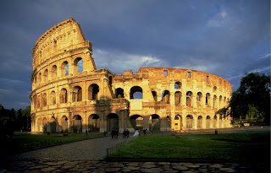
1. AMBIENTE DE MARCOS
b) LUGAR DE ORIGEM
Marcos escreve, provavelmente, em Roma.
  Era a capital do Império Romano.
  Aproximadamente 1 milhão de habitantes.
  Pequena comunidade cristã, mas muitos judeus.

Slide 12
1. AMBIENTE DE MARCOS
b) LUGAR DE ORIGEM
  Suetônio, historiador romano, escreveu que Cláudio ordenou a expulsão dos judeus de Roma (+ 49 d.C.) por causa de um tumulto dos judeus.
  Instigação de Chrestus: o conflito incitado pela pregação sobre Cristo.
  Entre os expulsos estavam os cristãos Priscila e Áquila (cf. At 18,2).
  Nero, após a morte de Cláudio (54 d.C.), permitiu que os judeus voltassem. Provavelmente, Marcos chega a Roma.

Slide 13
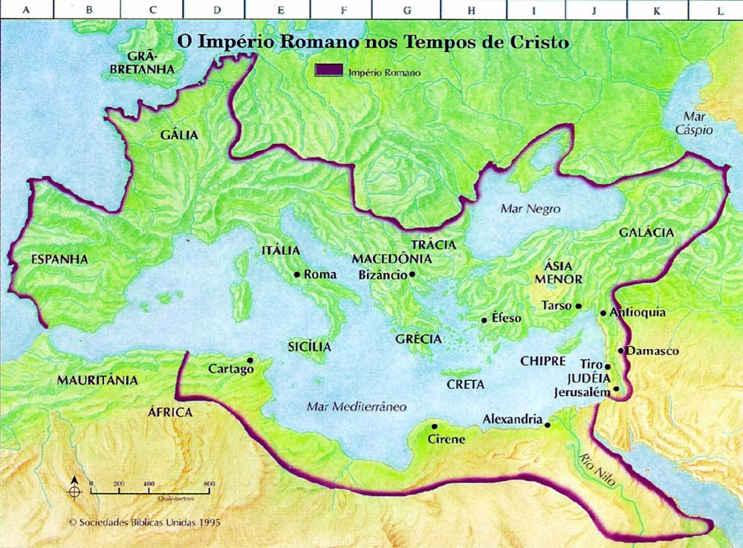
1. AMBIENTE DE MARCOS
Mc

Slide 14
1. AMBIENTE DE MARCOS
c) DESTINATÁRIOS
Marcos escreve em Roma.
  Uma comunidade que começa a ser perseguida por Nero que acusará os cristãos de terem incendiado parte da cidade (64 d.C.).
  Cristãos de origem pagã e poucos judeus que se aceitaram Jesus como o Messias.

Slide 15
1. AMBIENTE DE MARCOS
c) DESTINATÁRIOS
Marcos explica, por exemplo, alguns ritos judaicos para os romanos que nunca tinham ido a Jerusalém.
    Mc 7,3 Os fariseus, com efeito, e todos os judeus, conforme a tradição dos antigos, não comem sem lavar o braço até o cotovelo, 4 e, ao voltarem da praça pública, não comem sem antes se aspergir, e muitos outros costumes que observam por tradição: lavagem de copos, de jarros, de vasos de metal.

Slide 16
1. AMBIENTE DE MARCOS
c) DESTINATÁRIOS
Marcos usa termos que os romanos estavam acostumados:
    Mc 12,42 Vindo uma pobre viúva, lançou duas moedinhas, isto é, um quadrante.
    Mc 6,27 E logo o rei Herodes enviou um executor, com ordens de trazer a cabeça de João.
    Mc 15,39 O centurião, que se achava bem defronte dEle, vendo que havia expirado desse modo, disse: “Verdadeiramente este homem era Filho de Deus!”

Slide 17
1. AMBIENTE DE MARCOS
d) ESTILO
Marcos narra os fatos com vivacidade:
    Mc 3,9 E Ele disse a seus discípulos que deixassem um pequeno barco à sua disposição, para que o povo não o apertasse.
    Mc 3,20 E voltou para casa. E de novo a multidão se apinhou, de tal modo que eles não podiam nem se alimentar.
    Mc 5,25 Ora, certa mulher que havia doze anos tinha um fluxo de sangue 26 e que muito sofrera nas mãos de vários médicos, tendo gasto tudo o que possuía sem nenhum resultado, mas cada vez piorando mais.

Slide 18
1. AMBIENTE DE MARCOS
d) ESTILO
Marcos repete o termo “logo”.
    Mc 1,21 Entraram em Cafarnaum e, logo no sábado, foram à sinagoga. 23 E logo, estava na sinagoga deles um homem possuído de um espírito impuro, que gritava. 28 E logo a sua fama se espalhou em todos o lugar, em toda a redondeza da Galiléia. 29 E logo ao sair da sinagoga, foi à casa de Simão e de André, com Tiago e João. 30 A sogra de Simão estava de cama com febre, e eles logo mencionaram a Jesus.
Também repete “de novo”
    Mc 2,1.13; 3,1

Slide 19
1. AMBIENTE DE MARCOS
d) ESTILO
Sublinha que os discípulos não entendem por causa da dureza do coração:
    Mc 3,5; 6,52; 8,17
Usa termos em aramaico:
    Mc 3,17 Boanerges filhos do trovão
    Mc 5,41 Talita Kum Menina levanta-te
    Mc 7,11 Korbán oferta sacra
    Mc 7,34 Effatá abre-te
    Mc 10,51 Rabbuni meu mestre
    Mc 14,36 Abbá papai

Slide 20
1. AMBIENTE DE MARCOS
d) ESTILO
Marcos apresenta Jesus mais humano.
    Mc 3,5 sente compaixão
    Mc 4,38 dorme
    Mc 5,30-32; 9,16.21.33 pergunta para saber
    Mc 6,6 se espanta
    Mc 8,12 respira fundo
    Mc 10.16 abraça as crianças
    Mc 10,21 olha com carinho
    Mc 11,12 tem fome

Slide 21
1. AMBIENTE DE MARCOS
d) ESTILO
Jesus tem poucos discursos:
  Mc 4 – parábolas
  Mc 13 – escatologia
Jesus tem muitas ações, milagres e encontros com as pessoas (40% do evangelho).

Slide 22
1. AMBIENTE DE MARCOS
d) ESTILO
Marcos tem o estilo mais simples de todos os evangelistas.
Como é o primeiro a escrever um evangelho, Marcos narra somente o essencial.
O grego de Marcos tem erros gramaticais e muitas repetições (vocabulário pobre).

Slide 23
1. AMBIENTE DE MARCOS
Autor
Lugar de origem
Destinatários
Estilo

Slide 25
2
ESTRUTURA DE MARCOS

Slide 26
2. ESTRUTURA DE MARCOS
Esquema geográfico
Esquema da revelação de Jesus
1ª parte: Messias
2ª parte: Filho de Deus

Slide 27
2. ESTRUTURA DE MARCOS
Os evangelhos não tem um índice, mas lendo o texto descobrimos algumas características que mostram qual era a idéia de Marcos quando escreveu o seu texto.
Marcos tem 16 capítulos, como eles estariam divididos?

Slide 28
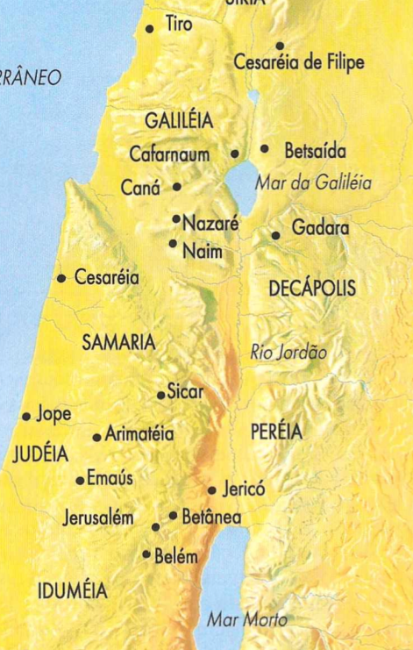
2. ESTRUTURA DE MARCOS
a) ESQUEMA GEOGRÁFICO
Mc 1,1 – 7,23:
Batismo e ministério na Galiléia
Mc 7,24 – 10,52:
Ministério nas terras pagãs
Mc 11,1 – 16,19:
Ministério em Jerusalém
Morte e ressurreição

Slide 29
2. ESTRUTURA DE MARCOS
b) ESQUEMA DA REVELAÇÃO DE JESUS
Marcos apresenta Jesus com alguns títulos.
    Mc 1,1 Princípio do Evangelho de Jesus Cristo, Filho de Deus.
  Pedro reconhece Jesus como o “Cristo”:
    Mc 8,29 “E vós, perguntou Ele, quem dizeis que eu sou?” Pedro respondeu: “Tu és o Cristo”.
  Centurião reconhece Jesus como “Filho de Deus”
    Mc 15,39 O centurião, que se achava bem defronte dEle, vendo que havia expirado desse modo, disse: “Verdadeiramente este homem era Filho de Deus!”

Slide 30
2. ESTRUTURA DE MARCOS
b) ESQUEMA DA REVELAÇÃO DE JESUS
    Mc 1,1 Princípio do Evangelho de Jesus Cristo, Filho de Deus.
  1 2 3 4 5 6 7 8 9 10 11 12 13 14 15 16
  Um Apóstolo (povo de Israel) reconhece Jesus como o Messias, o Cristo que foi enviado por Deus para salvar o povo escolhido.
  Um pagão (outros povos) reconhece Jesus como o Filho de Deus, enviado para salvar toda a humanidade.

Slide 31
2. ESTRUTURA DE MARCOS
c) 1ª PARTE: MESSIAS
  Realiza algumas curas
  Disputa com os fariseus
  As multidões começam a seguir Jesus
  Jesus conta parábolas para ensinar
  Manda os discípulos em missão
  Multiplicação dos pães

Slide 32
2. ESTRUTURA DE MARCOS
d) 2ª PARTE: FILHO DE DEUS
  Jesus anuncia a paixão e morte
  Transfiguração
  Ensina os discípulos que não entendem
  Jerusalém: disputa com os fariseus
  Discurso escatológico
  Paixão - Morte - Ressurreição
  Aparição - Ascenção

Slide 33
2. ESTRUTURA DE MARCOS
Esquema geográfico
Esquema da revelação de Jesus
1ª parte: Messias
2ª parte: Filho de Deus

Slide 35
3
TEOLOGIA DE MARCOS

Slide 36
3. TEOLOGIA DE MARCOS
Os adversários de Jesus
Os discípulos de Jesus
O segredo messiânico
A autoridade de Jesus
A fé em Jesus Cristo

Slide 37
3. TEOLOGIA DE MARCOS
a) OS ADVERSÁRIOS DE JESUS
Jesus encontra durante o seu ministério na Galiléia e em Jerusalém as autoridades religiosas da época:
  Saduceus – sacerdotes
    Mc 12,18 Então foram até Ele alguns saduceus (os quais dizem não existir ressurreição) e o interrogam: 19 “Mestre, Moisés deixou-nos escrito: Se alguém tiver irmão que morra deixando mulher sem filhos, tomará ele a viúva e suscitará descendência para o seu irmão. 20 Havia sete irmãos.

Slide 38
3. TEOLOGIA DE MARCOS
a) OS ADVERSÁRIOS DE JESUS
  Herodianos – políticos
    Mc 12,13 Enviaram-lhe, então, alguns dos fariseus e dos herodianos para enredá-lo com alguma palavra. 14 É lícito pagar imposto a César ou não? Pagamos ou não pagamos?”
  Fariseus – leigos escrupulosos
    Mc 2,16 Os escribas dos fariseus, vendo-O comer com os pecadores e os publicanos, diziam aos discípulos dele: “Quê? Ele come com os publicanos e pecadores?” 24 Os fariseus disseram-lhe: “Vê! Como fazem eles o que não é permitido fazer no sábado?”

Slide 39
3. TEOLOGIA DE MARCOS
a) OS ADVERSÁRIOS DE JESUS
  Anciãos e Sumos sacerdotes (Jerusalém)
    Mc 15,3 E os chefes dos sacerdotes acusavam-no de muitas coisas. 4 Pilatos o interrogou de novo: “Nada respondes? Vê de quanto te acusam!”
  Escribas – estudiosos das Escrituras
    Mc 3, 22 E os escribas que haviam decido de Jerusalém diziam: “Está possuído por Beelzebu”, e também “É pelo príncipe dos demônios que Ele expulsa os demônios”.
    Mc 11,18 Os chefes dos sacerdotes e os escribas ouviram isso e procuravam como O matariam; eles O temiam, pois toda a multidão estava maravilhada com o seu ensinamento.

Slide 40
3. TEOLOGIA DE MARCOS
b) O SEGREDO MESSIÂNICO
Na 1ª parte do evangelho, Jesus não quer que saibam quem ele realmente é:
  As pessoas perguntam quem é Jesus,
  Jesus proíbe as pessoas e os demônios de falarem quem Ele seja.
    Mc 1,34 E Ele curou muitos doentes de diversas enfermidades e expulsou muitos demônios. Não consentia, porém, que os demônios falassem, pois sabiam quem era Ele.
    Mc 7,36 Jesus os proibiu de contar o que acontecera [cura do surdo mudo]; quanto mais o proibia, tanto mais eles o proclamavam.

Slide 41
3. TEOLOGIA DE MARCOS
c) OS DISCÍPULOS DE JESUS
Desde o início Jesus arrasta multidões e escolhe dentre os discípulos → 12 apóstolos (enviados).
  No início, tanto os discípulos de dentro (apóstolos) como os discípulos de fora (povo em geral) não entendem a missão de Jesus.
  Pedro reconhece Jesus como Messias, a partir de então Jesus se dedica ao grupo dos apóstolos para prepará-los para a paixão morte e ressurreição com três anúncios.

Slide 42
3. TEOLOGIA DE MARCOS
c) OS DISCÍPULOS DE JESUS
Três anúncios:
    Mc 8,31 E começou a ensinar-lhes: “O Filho do Homem deve sofrer muito, ser rejeitado pelos anciãos, pelos chefes dos sacerdotes e pelos escribas, ser morto e, depois de três dias ressuscitar”. 32 Dizia isso abertamente. Pedro, chamando-O de lado, começou a recriminá-lo. 33Ele, porém, voltando-se e vendo seus discípulos, recriminou a Pedro, dizendo: “Afasta-te de mim, Satanás, porque não pensas as coisas de Deus, mas as dos homens!”
    Mc 9,30-32
    Mc 10,32-34

Slide 43
3. TEOLOGIA DE MARCOS
d) A AUTORIDADE DE JESUS
Autoridade = Jesus realiza o que anuncia.
  Os milagres são prova de que Jesus é enviado por Deus → MESSIAS.

Slide 44
3. TEOLOGIA DE MARCOS
e) A FÉ EM JESUS CRISTO
Marcos usa exemplos da vida de Jesus para chamar a atenção da sua comunidade:
    Mc 4,40 Depois [da tempestade acalmada], Ele perguntou: “Por que tendes medo? Ainda não tendes fé?”
    Mc 5,18 Quando entrou no barco, aqueles que fora endemoninhado rogou-lhe que o deixasse focar com Ele. 19 Ele não deixou, e disse-lhe: “Vai para tua casa e para os teus e anuncia-lhes tudo o que fez por ti o Senhor na sua misericórdia”. 20 Então partiu e começou a proclamar na Decápole o quanto Jesus fizera por ele. E todos ficaram espantados.
    Mc 9,24 E logo, o pai do menino gritou: “Eu creio! ajuda a minha incredulidade!”

Slide 45
3. TEOLOGIA DE MARCOS
Os adversários de Jesus
Os discípulos de Jesus
O segredo messiânico
A autoridade de Jesus
A fé em Jesus Cristo

Slide 47
4
LEITURA DE MARCOS

Slide 48
4. LEITURA DE MARCOS
Mc 1: Jornada típica de Jesus
Mc 2: Cura de um paralítico

Slide 50
AMANHÃ
Evangelho segundo Mateus
Mt 5: Bem-aventuranças
Mt 13: Discurso em parábolas

